Slide 1

Olá, Mundo!

Slide 2
BRUNO GERMANO
@egermano

Slide 3
FALAR DE TECNOLOGIA É A MINHA
PAIXÃO

Slide 4
<html>
<head>
<title>Título do site</title>
</head>
<body>
<h1>Olá, Mundo!</h1>
</body>
<html>

Slide 5
<quando>Há 20 anos</quando>
<aprendi>Pensar</aprendi>
<aprendi>Explicar</aprendi>
<aprendi>Conectar</aprendi>

Slide 6
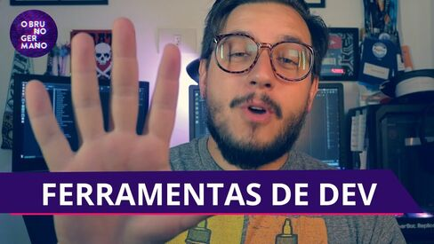
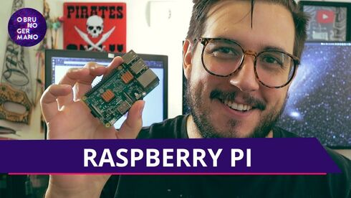
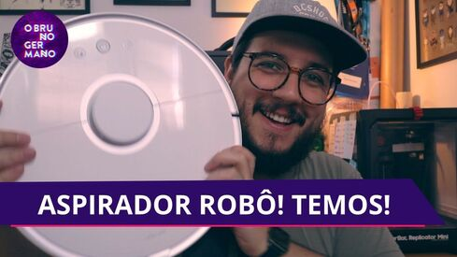
CRIADOR DE CONTEÚDO

Slide 7
Internet das coisas é a união de quase todas as tecnologias de internet já desenvolvidas até hoje

Slide 8
O MERCADO DE INTERNET DAS COISAS
O mercado de IoT ainda está engatinhando
Se posicionando para um crescimento exponêncial nos próximos anos

Slide 9
O MERCADO DE INTERNET DAS COISAS
De acordo com a Gartner no final de 2019 teremos 14 bilhões de dispositivos conectados, e 25 bilhões até o fim de 2021

Slide 10
O MERCADO DE INTERNET DAS COISAS
O número de smartphone, tablets e PCs juntos vão chegar me 7.5 bilhões até o final de 2019

Slide 11



IoT
+
+

Slide 12
IoT
+
+
Hardware
Software
Cloud

Slide 13
HARDWARE
Parte física
Dispositivos
Sensores
Placas
Fios e Cabos

Slide 14
SOFTWARE
Parte inteligente
Programação
Código
IA + Machine Learning
Interface com usuário

Slide 15
CLOUD
Conexão (Wifi, Bluetooth, etc)
Internet
Cloud como Serviço
Storage e Branco de Dados

Slide 16
Internet das coisas é conectar coisas na internet coletando dados e acionando eventos remotamente ou automaticamente

Slide 17






SENSORES
estado
de
lampadas
temperatura
e
humidade
abertura
de
portas
humidade
de
solo
lidar
e
GPS

Slide 18
Sensores transformam eventos e situações do mundo real em dados para o virtual

Slide 19
Sensores Virtuais:
API, Application Protocol Interface

Slide 20

API
Clima (Darksky)
Bolsa de Valores (B3)
NASA (ISS)
Seus Dados

Slide 21

DADOS
MQTT
REST API
Banco de dados e Storage
AI e ML
IOTA

Slide 22
Experiência: Todo conhecimento adquirido através da utilização dos sentidos.

Slide 23
Experiências de IoT
Segurança
Automação
Social, Legal e Ética

Slide 24
Experiências de IoT
Segurança
Automação
Social, Legal e Ética
Infoeconomia ou Data Broking

Slide 25
EXEMPLOS

Slide 26
Hellman's Recipe Cart
Sensores NFC
Tablets nos carrinhos
Automação das Receitas
Compartilhamento de receitas

Slide 27
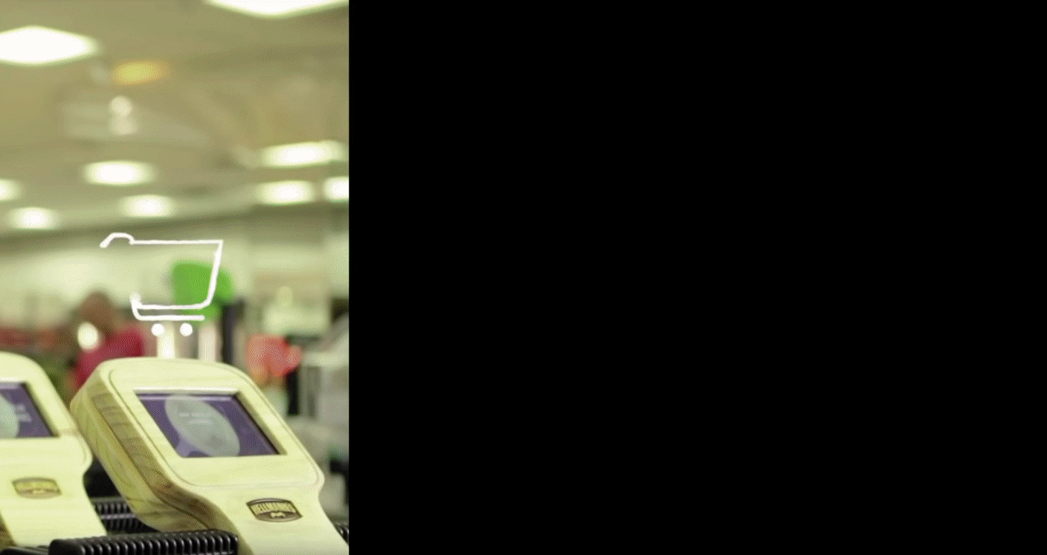

Slide 28
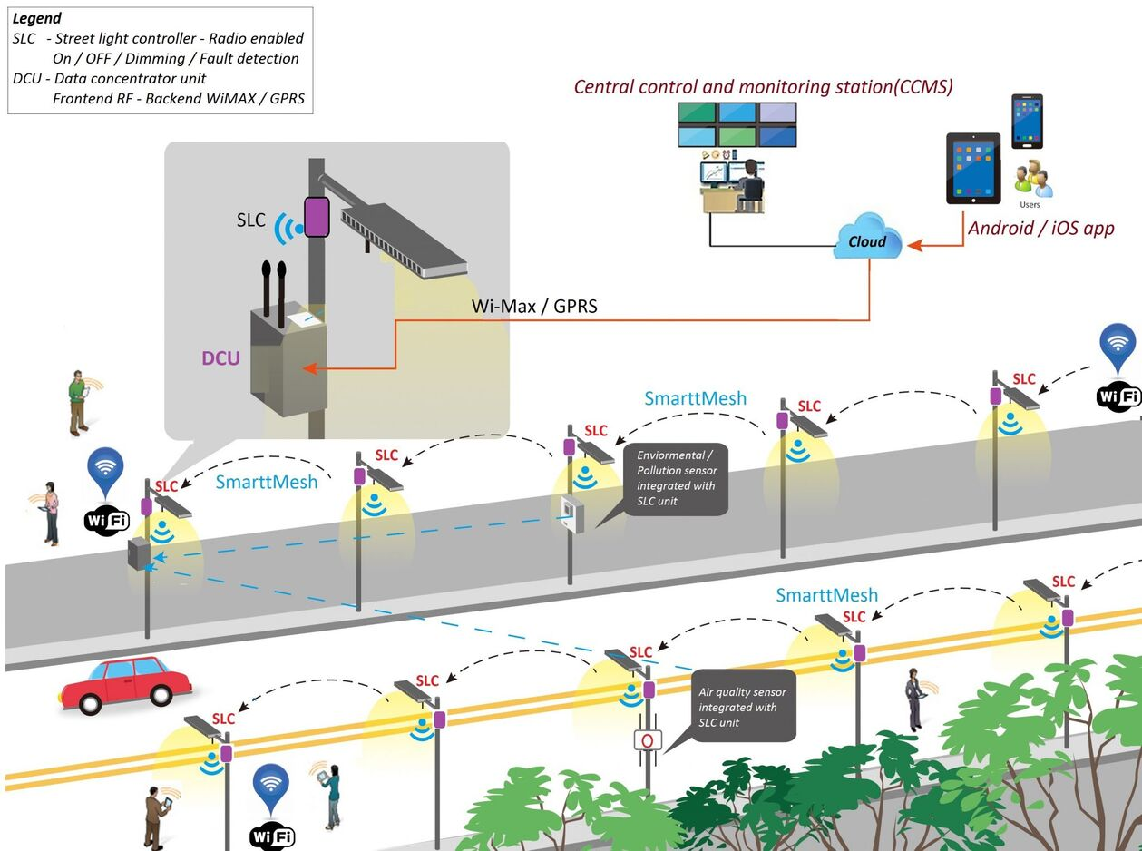
Smart
Cities

Slide 29
Automação Residencial
Sensores (portas e janelas, cameras)
Lâmpadas
Assistentes de Voz
Fechaduras

Slide 30
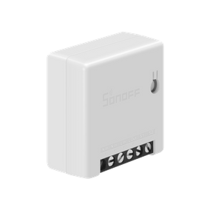
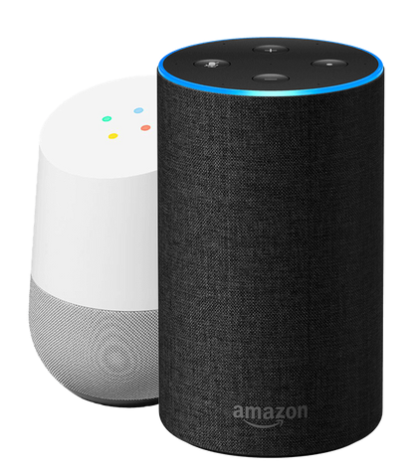
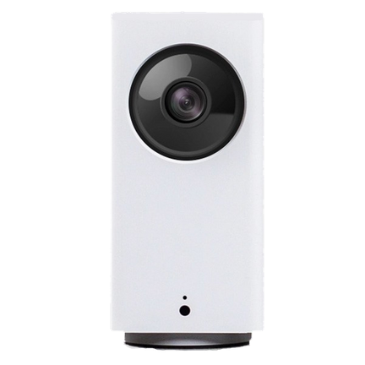
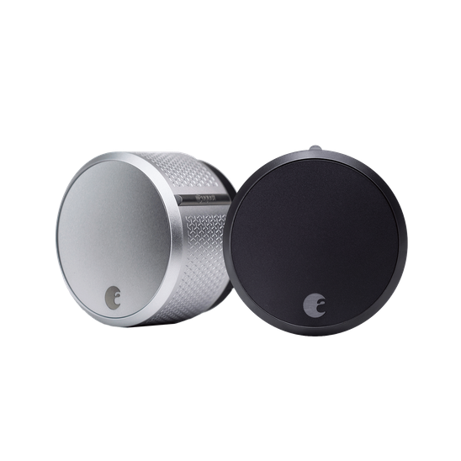
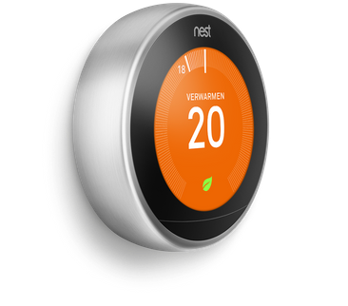
Automação Residencial

Slide 31
Rainforest
Connection
Celulares Usados
Cameras e Microfones
Acelerômetro

Slide 32
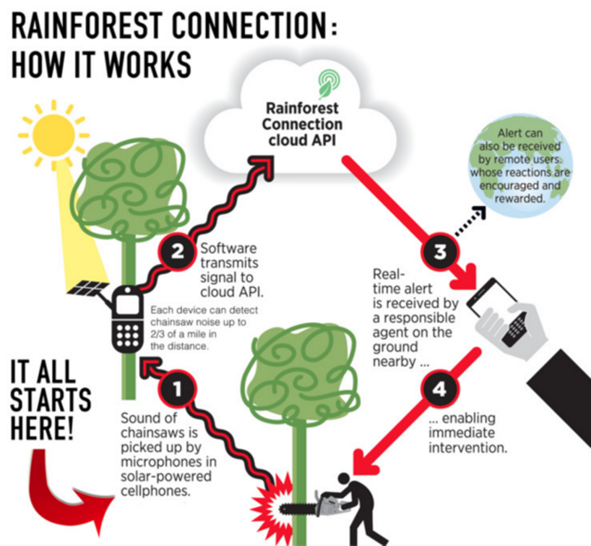
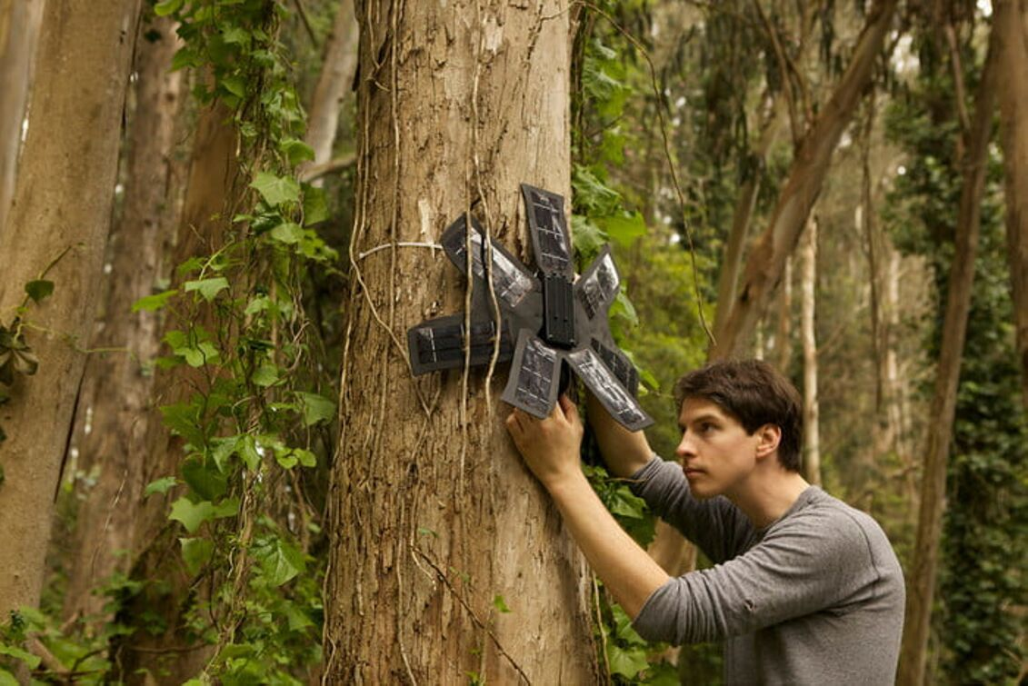

Slide 33
Eu acredito
que podemos tornar o mundo mais justo e democrático através da tecnologia.

Slide 34

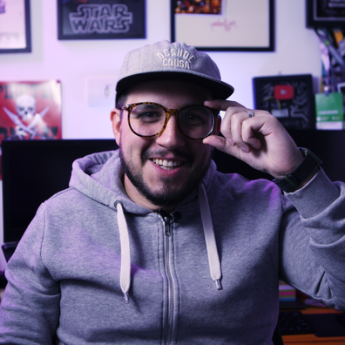
e-mail: contato@egermano.com
youtube: https://youtube.com/egermano
instagram: @egermano
São Paulo - SP
Setembro 2019

